Slide 1


BÁO CÁO
KHÓA LUẬN TỐT NGHIỆP
DỰ BÁO CHUỖI THỜI GIAN BẰNG MÔ HÌNH LAI GHÉP
FEEDFORWARD NEURAL NETWORK VÀ K-NEAREST NEIGHBORS
Gvpb: ThS Lê Thị Minh Châu
Gvhd: TS Nguyễn Thành Sơn Svth:
Lý Quốc Dũng - 19133015
Bùi Thị Ngân Tuyền - 19133066

Slide 2


Phân công nhiệm vụ
Lý Quốc Dũng - 19133015
Feedforward Neural network
Lai ghép song song
App
Bùi Thị Ngân Tuyền - 19133066
K-Nearest Neighbors
Lai ghép tuần tự
02

Slide 3

Mục Lục
Giới thiệu đề tài
Mục tiêu và ý nghĩa đề tài
Giới thiệu tập dữ liệu
Tiền xử lý dữ liệu
Phương Pháp Rolling Window
Mô hình KNN
Mô hình FFNN
Mô hình lai ghép tuần tự
Mô hình lai ghép song song
Kết quả thực nghiệm
Kết luận
Q&A
03

Slide 4

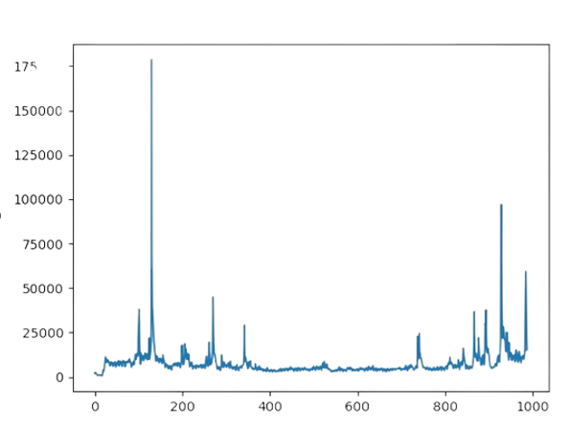
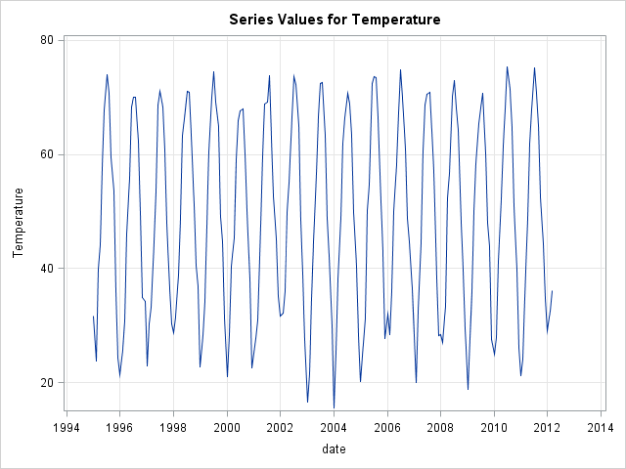
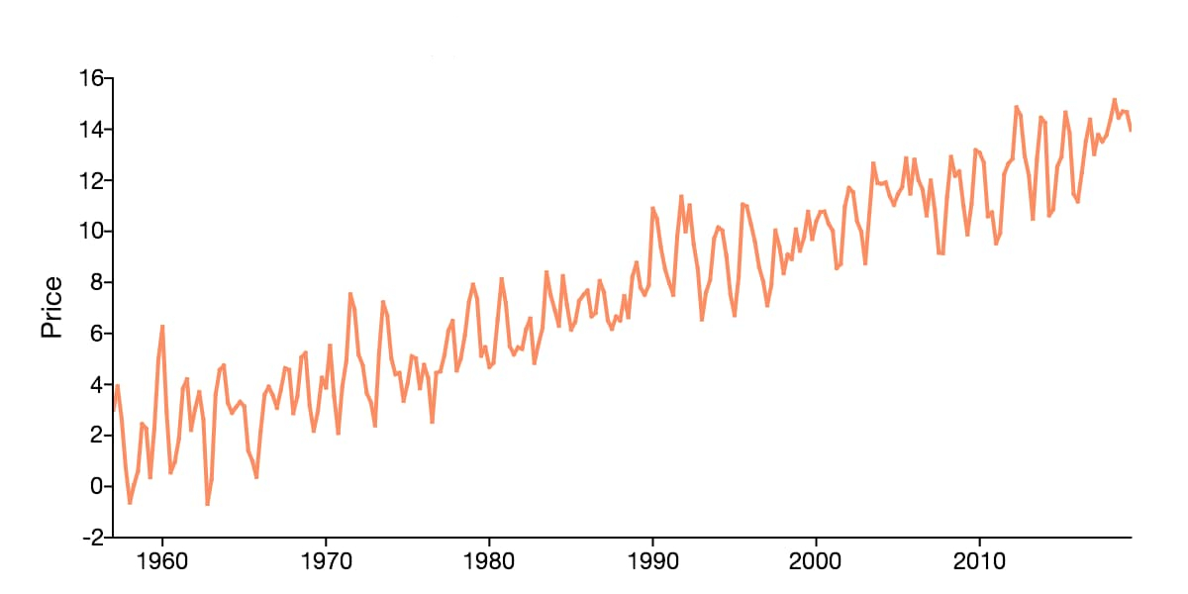
Giới thiệu đề tài
Chứng khoán là gì?
Chuỗi thời gian là gì?
Lý do kết hợp 2 mô hình KNN và FFNN
Kết hợp KNN là mô hình đại diện cho thành phần tuyến tính và FFNN đại diện cho phần phi tuyến tính cho bài toán dự báo chuỗi thời gian
04

Slide 5
Mục tiêu và ý nghĩa
Mục tiêu: Nghiên cứu phương pháp mô hình FFNN và KNN vào bài toán dự báo chuỗi thời gian để nâng cao hiệu quả của bài toán dự báo.
Ý nghĩa đề tài: Dự báo chuỗi thời gian giúp phát hiện các xu hướng cũ và dự báo các xu hướng trong tương lai.
05

Slide 6
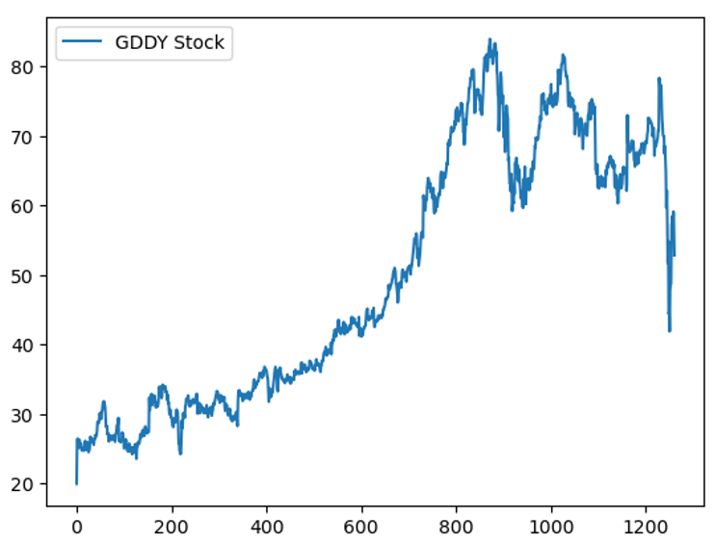
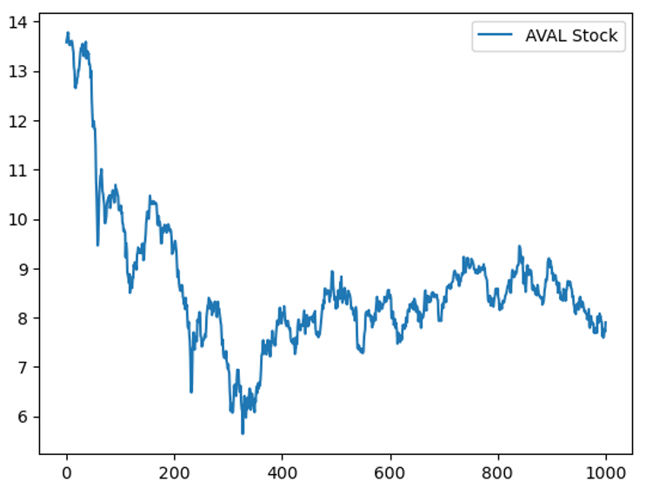
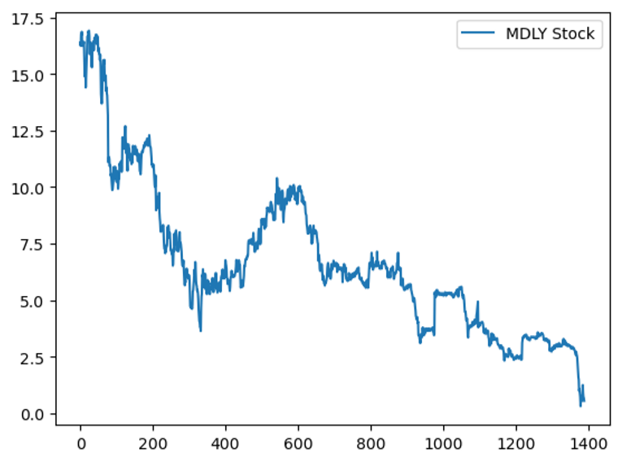
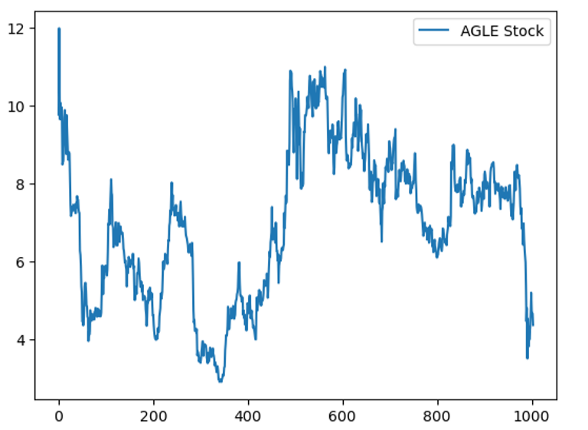
Dữ liệu thực nghiệm
Đề tài được thực nghiệm trên 4 tập dữ liệu trên Kaggle:
AGLE (Aeglea BioTherapeutics)
GDDY (GoDaddyInc)
AVAL (Grupo Aval Acciones)
MDLY (Medley Management Inc)
Tập dữ liệu AGLE (Aeglea BioTherapeutics) chứa lịch sử giá cổ phiếu gồm 1004 ngày trong 4 năm liền theo từng ngày, bắt đầu từ ngày 07/04/2016 đến ngày 01/04/2020
Tập dữ liệu MDLY (Medley Management Inc) chứa lịch sử giá cổ phiếu gồm 1930 ngày trong 6 năm liền theo từng ngày, bắt đầu từ ngày 24/09/2014 đến ngày 01/04/2020
Tập dữ liệu AVAL (Grupo Aval Acciones) chứa lịch sử giá cổ phiếu gồm 1001 ngày trong 4 năm liền theo từng ngày, bắt đầu từ ngày 23/09/2014 đến ngày 12/09/2018
Tập dữ liệu GDDY (GoDaddy Inc) chứa lịch sử giá cổ phiếu gồm 1261 ngày trong 5 năm liền theo từng ngày, bắt đầu từ ngày 01/04/2015 đến ngày 01/04/2020
Các tập dữ liệu lưu trữ thông tin giao dịch theo ngày và có 7 thuộc tính:
Date: xác định ngày giao dịch
Open: giá mở cửa
High: giá tối đa trong ngày
Low: giá tối thiểu trong ngày
Close: giá đóng được điều chỉnh cho các lần chia tách
Adj close: giá đóng cửa được điều chỉnh cho cả cổ tức và chia tách
Volume: số lượng cổ phiếu đã đổi chủ trong một ngày nhất định
06

Slide 7
Tiền Xử Lý Dữ Liệu
Các giá trị Nan, None:
+ Thay thế bằng 0.
Giá trị nhiễu, outlier:
+ Thay thế thành giá trị trung bình nếu các giá trị nằm ngoài khoảng 10 độ lệch chuẩn với giá trị trung bình của dữ liệu.
Scale Dữ liệu:
+ MinMaxScaler để chuyển đổi dữ liệu thành phạm vi [0, 1]
Giá trị Null:
+ Interpolate (phép nội suy tuyến tính) để thay thế các giá trị Null.
07

Slide 8
Rolling Window
Giả định:
+ Kích thước cửa sổ là 7 ngày
+ Số ngày dự đoán là 1 ngày
+ Số ngày trượt là 1 ngày
Chuỗi thời gian 10 ngày:
1 | 2 | 3 | 4 | 5 | 6 | 7 | 8 | 9 | 10
X1
Y1
X2
Y2
X3
Y3
Kết quả Rolling Window:
Mảng cửa sổ:
[ [1,2,3,4,5,6,7],[2,3,4,5,6,7,8],[3,4,5,6,7,8,9]]
Mảng cửa sổ dự đoán:
[[8],[9],[10]]
08

Slide 9
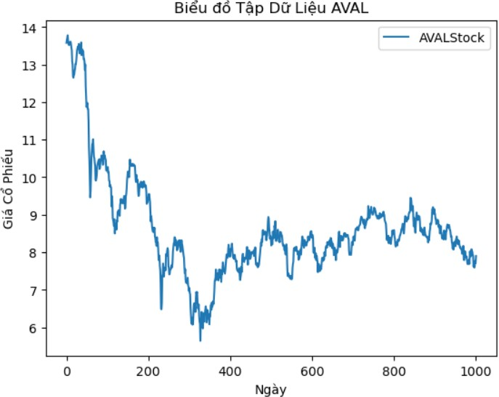
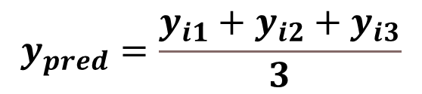
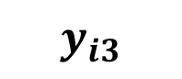
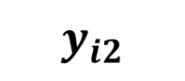
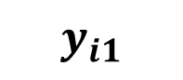
Quá Trình Thực Thi Mô Hình KNN
Giả định:
K= 3
Kích thước cửa sổ mẫu = 7
Số ngày dự đoán = 1
$$y_{pred}=\frac{y_{i1}+y_{i2}+y_{i3}}{3}$$
$$y_{i3}$$
$$y_{i2}$$
$$y_{i1}$$
7
7
7
7
09

Slide 10
Quá Trình Thực Thi Mô Hình FFNN
Hàm kích hoạt Sigmoid
Số neural lớp ẩn
Số neural đầu vào
Hidden layer
Số neural đầu ra
Input layer
Output layer
W: trọng số
10

Slide 11


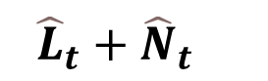

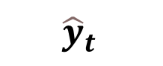

Quá Trình Thực Thi Mô Hình Lai Ghép Tuần Tự Cộng
Time series data
K-NN
FFNN
11

Slide 12

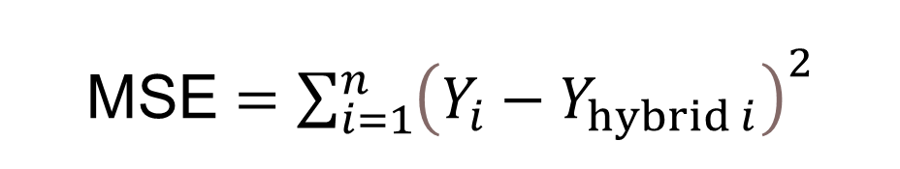

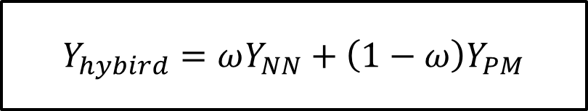

Quá Trình Thực Thi Mô Hình Lai Ghép Song Song
K-NN searching
$$Y_{PM}$$
Input
$Y_{hybird}=ωY_{NN}+\left(1−ω\right)Y_{PM}$
Output
Feedforward
Neural network
$$Y_{NN}$$
MSE $=\sum_{i=1}^{n}{{\left(Y_{i}−Y_{hybrid i}\right)}^{2}}$
$$ω=\frac{\sum_{i=1}^{n}{\left(Y_{NN,i}−Y_{PM, i}\right)\left(Y_{i}−Y_{PM, i}\right)}}{\sum_{i=1}^{n}{{\left(Y_{NN, i}−Y_{PM, i}\right)}^{2}}}$$
12

Slide 13
Đánh Giá Ảnh Hưởng Tỷ Lệ Tập Dữ Liệu
Cấu Trúc Mô Hình FFNN Thực Nghiệm:
+ 1 Lớp Input chứa 7 Neural
+ 1 Lớp Hidden chứa neural từ 1 tới 20 để tìm ra tham số tốt nhất
+ 1 Lớp Output chứa 1 Neural
Bảng 5.1 Tham số đầu vào tốt nhất đối với mô hình FFNN đối với tỷ lệ 80% train và 20% test
Bảng 5.2 Tham số đầu vào tốt nhất đối với mô hình FFNN đối với tỷ lệ 70% train và 30% test
 | Neural Hidden | Batch Size | Epochs
AVAL | 13 | 8 | 200
AGLE | 19 | 8 | 300
MDLY | 19 | 8 | 300
GDDY | 20 | 8 | 300
 | Neural Hidden | Batch Size | Epochs
AVAL | 19 | 16 | 200
AGLE | 20 | 8 | 250
MDLY | 20 | 8 | 300
GDDY | 14 | 8 | 300
13

Slide 14
Thực Nghiệm Tìm Tham Số Mô Hình FFNN
Cấu Trúc Mô Hình FFNN Thực Nghiệm:
+ 1 Lớp Input chứa 7 Neural
+ 1 Lớp Hidden chứa neural từ 1 tới 20
+ 1 Lớp Output chứa 1 Neural
Cấu Trúc Mô Hình FFNN Thực Nghiệm:
+ 1 Lớp Input chứa 7 Neural
+ Số Lớp Hidden từ 1 tới 20 chứa số lượng neural cố định tốt nhất
+ 1 Lớp Output chứa 1 Neural
Bảng 5.7 Trình bày tham số tốt nhất ở 4 tập dữ liệu
Bảng 5.8 Mô tả Số lượng lớp ẩn cùng với các tham số tốt nhất
 | Neural Hidden | Batch Size | Epochs | Time Train
AVAL | 14.0 | 8.0 | 200.0 | 1269.38
AGLE | 13.0 | 8.0 | 200.0 | 1321.6
MDLY | 17.0 | 8.0 | 300.0 | 1169.9
GDDY | 12.0 | 8.0 | 300.0 | 1722.03
 | Hidden Layer | Neural Hidden | Batch Size | Epochs | Time Train
AVAL | 1 | 14.0 | 8.0 | 200.0 | 29.054
AGLE | 1 | 13.0 | 8.0 | 200.0 | 25.36
MDLY | 1 | 17.0 | 8.0 | 300.0 | 58.732
GDDY | 1 | 12.0 | 8.0 | 300.0 | 43.009
14

Slide 15
Thực Nghiệm Tìm K Tốt Nhất Mô Hình KNN
Tham Số Mô Hình Thực Nghiệm KNN:
+ K thực nghiệm từ 1 tới 20
+ Độ Đo : Dynamic Time Warping và Euclidean
+ Kích thước cửa sổ mẫu là 7 ngày
+ Kích thước cửa sổ dự đoán là 1 ngày
+ Cửa sổ trượt là 1 ngày
Bảng 5.9 Trình bày giá trị k tốt nhất theo từng độ đo
 | Độ Đo | K | MSE | Time
AVAL | Euclidean | 11 | 0.0002474 | 6.545
 | DTW | 14 | 0.0002473 | 96.883
AGLE | Euclidean | 5 | 0.001547 | 5.592
 | DTW | 11 | 0.001559 | 76.132
MDLY | Euclidean | 4 | 0.000433 | 13.944
 | DTW | 3 | 0.000379 | 185.468
GDDY | Euclidean | 5 | 0.001706 | 10.7999
 | DTW | 13 | 0.001978 | 156.18
15

Slide 16
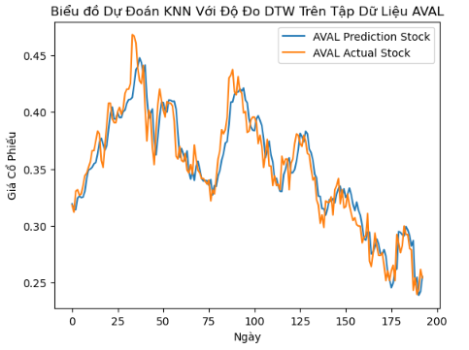
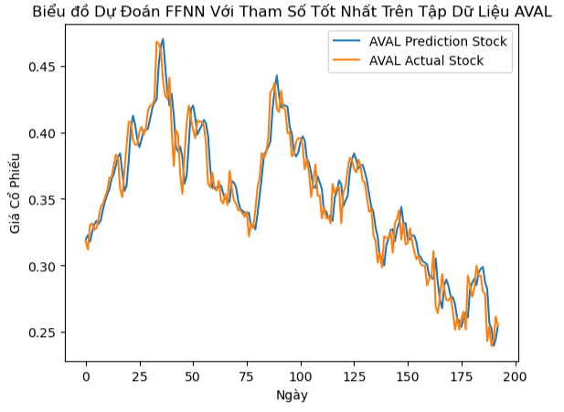
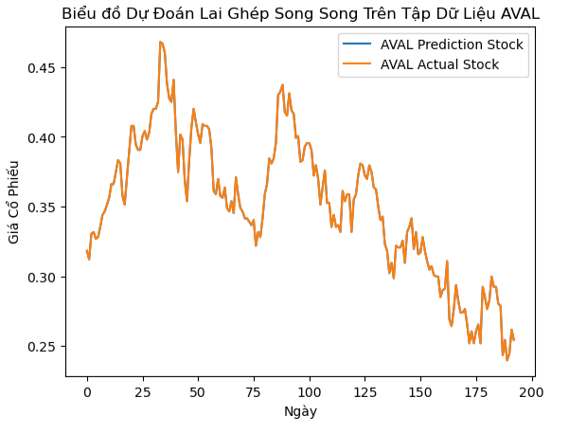
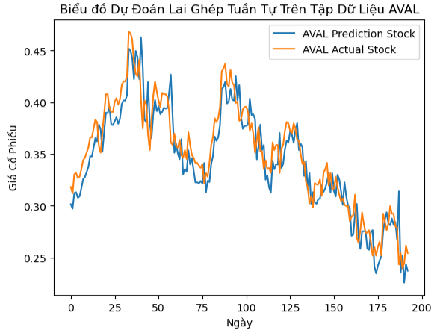
So Sánh Các Mô Hình Trên Tập Dữ Liệu AVAL
16

Slide 17
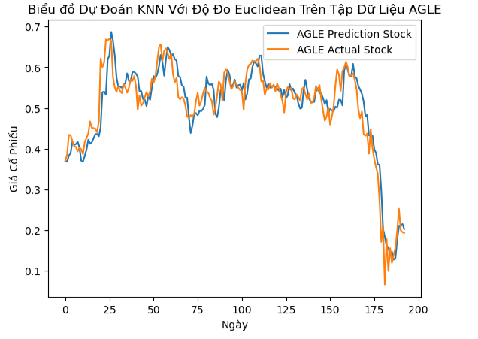
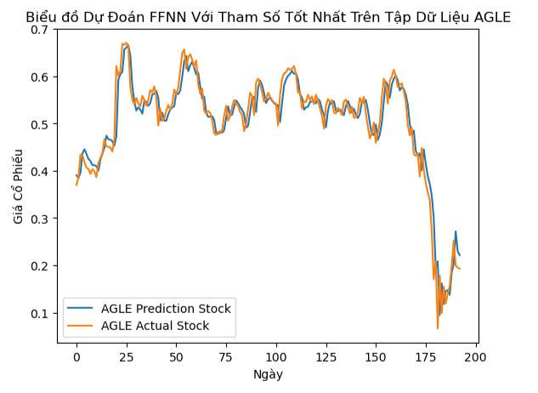
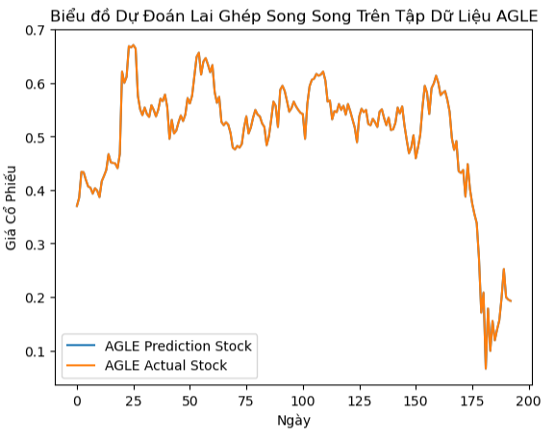
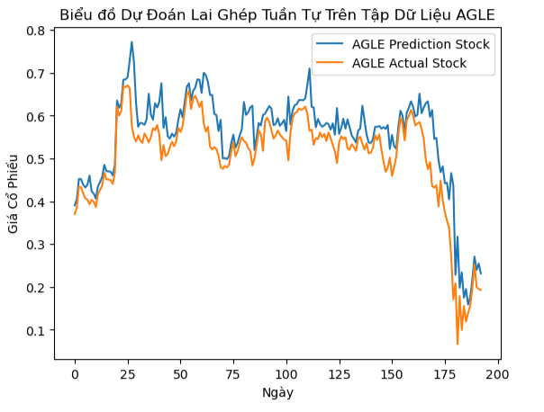
So Sánh Các Mô Hình Trên Tập Dữ Liệu AGLE
17

Slide 18
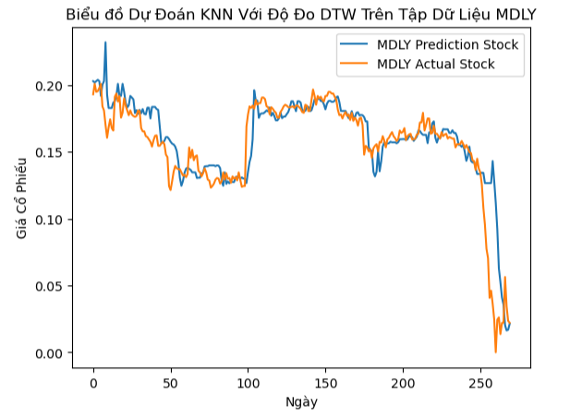
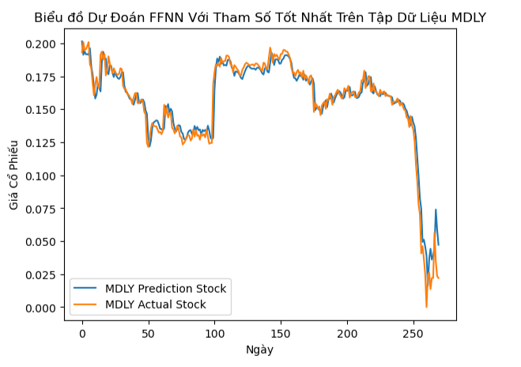
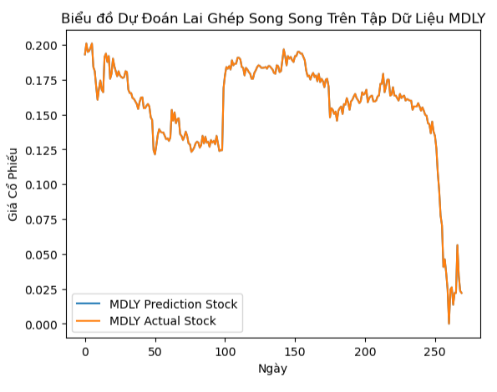
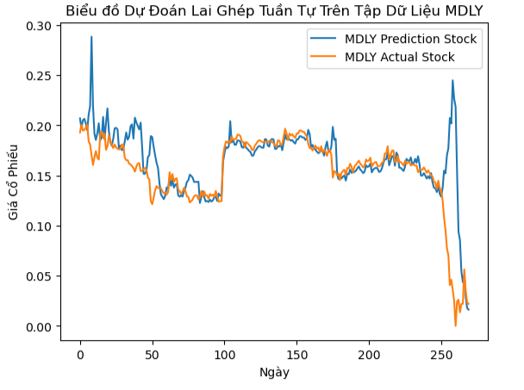
So Sánh Các Mô Hình Trên Tập Dữ Liệu MDLY
18

Slide 19
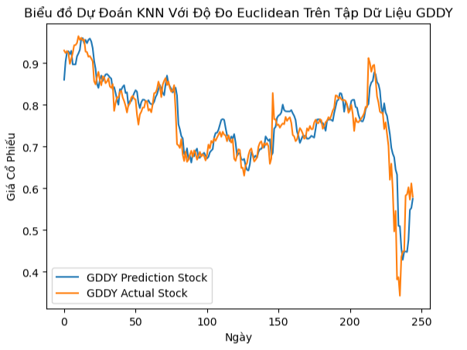
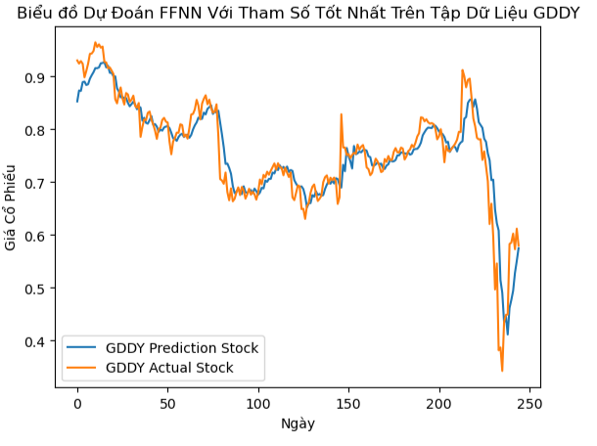
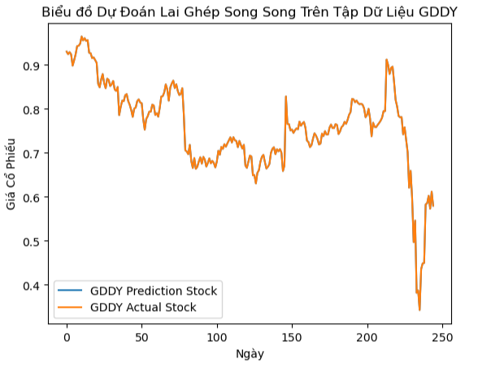
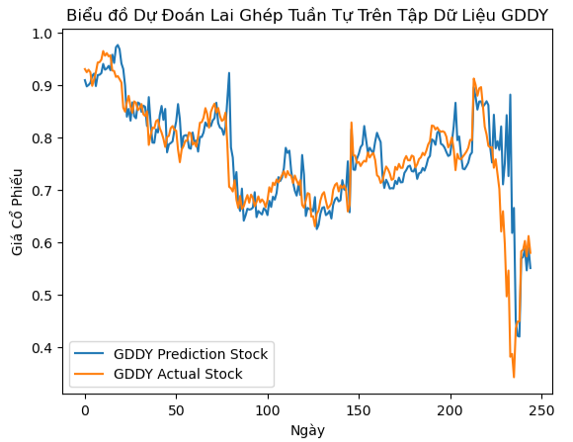
So Sánh Các Mô Hình Trên Tập Dữ Liệu GDDY
19

Slide 20
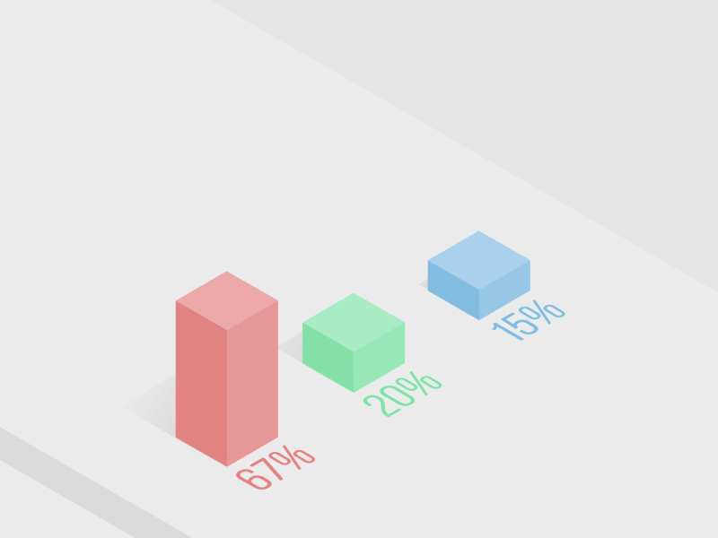
Tổng Kết
Tổng Kết Mô Hình KNN:
+ Độ đo tốt nhất (DTW và Euclidean)
+ Thời gian thực thi giữa hai độ đo
Tổng kết Mô Hình FFNN:
+ Các tham số tốt nhất
+ Khả năng dự báo có độ chính xác cao
Tổng Kết So Sánh Các Mô Hình :
+ Mô hình đơn.
+ Mô hình lai ghép.
20

Slide 21
Kết Quả Đạt Được
Kiến Thức:
+ Chuỗi thời gian.
+ Các mô hình học máy.
+ Các tham số mô hình tốt nhất.
Kết quả đề tài:
+ Mô hình KNN.
+ Mô hình FFNN
+ Mô hình lai ghép
+ App
21

Slide 22
Khó Khăn
Cấu hình máy yếu.
Thời gian còn hạn chế.
22

Slide 23
Hướng Phát Triển
Tập dữ liệu có kích thước lớn với các hình dạng chuỗi khác nhau.
Đánh giá sự ảnh hưởng của các tham số còn lại.
Cải thiện App.
23

Slide 24
THANK YOU LISTENING

Slide 25
Q&A

Slide 26
Q&A

Slide 27
THANK YOU LISTENING

Slide 28
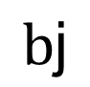
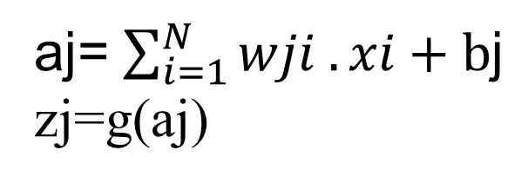
Hoạt động Xử lý của Neural
$$\text{b}\text{j}$$
x0
wj0
x1
wj1
Z | g(aj)
zj (output)
wj2
x2
aj= $\sum_{i=1}^{N}{wji . xi+\text{b}\text{j}}$
zj=g(aj)
Trong đó:
xi : các đầu vào
wji : các trọng số tương ứng với các đầu vào
bj : độ lệch (bias)
aj : hàm kết hợp (combination function)
zj : đầu ra của nơron
g(x): hàm kích hoạt

Slide 29
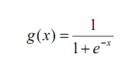
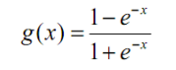
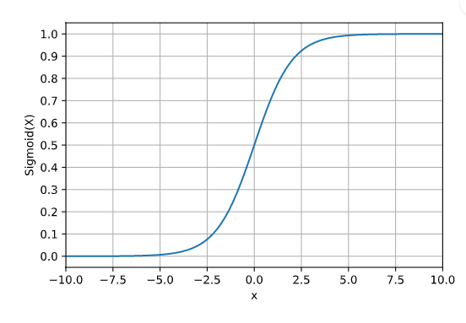
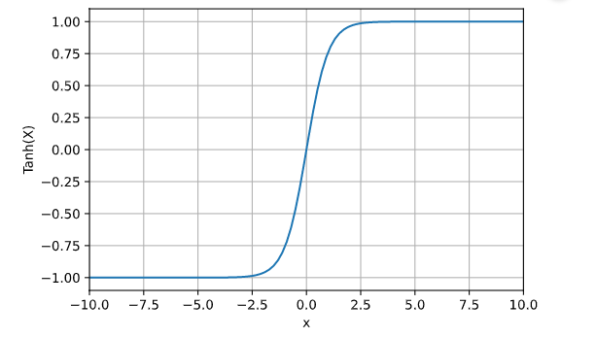
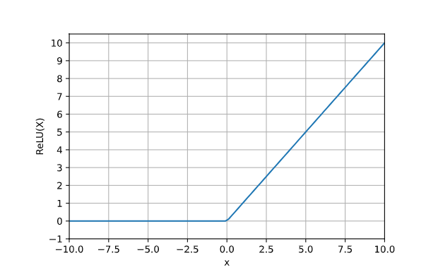
Hàm kích hoạt
g(x) = max(0,x)
Sigmoid Function
Tanh Function
ReLU Function

Slide 30
Quá trình cập nhật trọng số
b1
Giả sử tất cả bias = 0, w=0
Ta có quá trình propagation:
a1 = w11.x1 + w12.x2 + b1 = 0 ➔ z1 = g(a1) = 0.5
a2 = w21.x1 + w22.x2 + b2 = 0 ➔ z2 = g(a2) = 0.5
a3 = w31.z1 + w32.z2 + b = 0 ➔ z3 = g(a3) = 0.5
➔ (*1) nếu w = 0 và b = 0 thì kết quả sẽ luôn luôn là 0.5
Ta có quá trình back – propagation:
Với đạo hàm riêng phần của cost function:
delta_a3 = z3 – y = 0.5 -1 = -0.5
Giả sử y = 1, với y là output mong muốn
Sau đó có:
delta_w31 = z1. delta_a3 = -0.25
delta_w32 = z2. delta_a3 = -0.25
(*2) ta thấy delta_w31 = delta_w32 đối xứng nhau
Tương tự với delta_w11 đối xứng delta_w22
delta_w21 đối xứng delta_w12
x1
w11
z1 | g(a1)
w31
b
w21
z3 | g(a3)
z3
w12
b2
w32
x2
w22
z2 | g(a2)

Slide 31
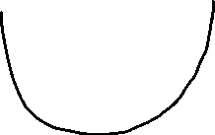
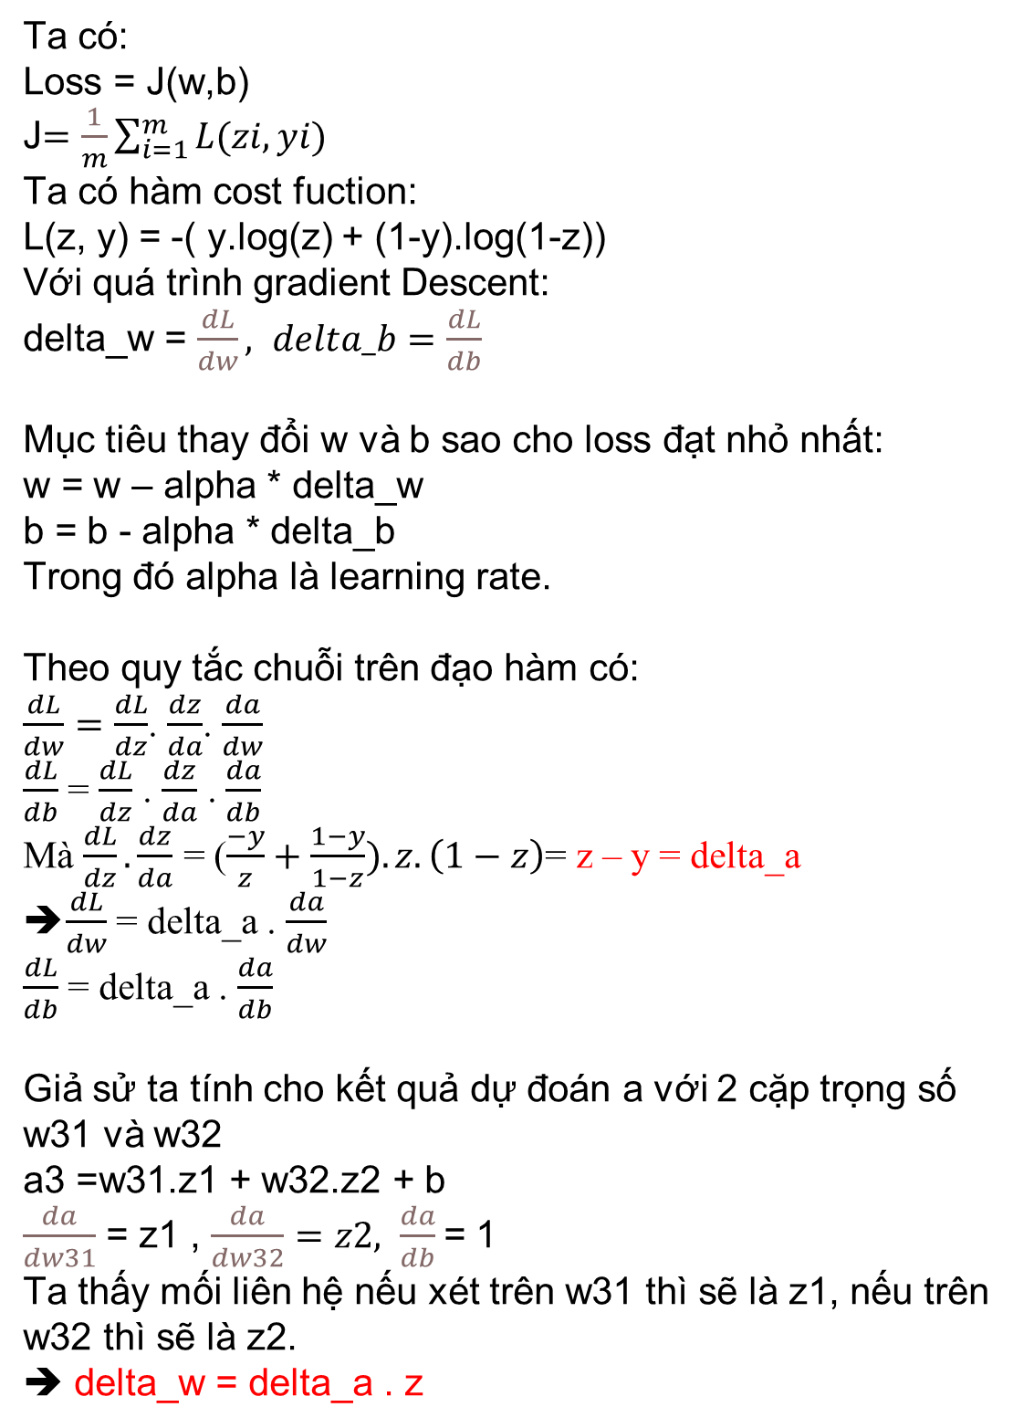
Back Propagation
loss
Hàm nghịch biến
dw < 0
db < 0
Ta có:
Loss = J(w,b)
J$=\frac{1}{m}\sum_{i=1}^{m}{L(zi, yi)}$
Ta có hàm cost fuction:
L(z, y) = -( y.log(z) + (1-y).log(1-z))
Với quá trình gradient Descent:
delta_w = $\frac{dL}{dw}, delta_b=\frac{dL}{db}$
Mục tiêu thay đổi w và b sao cho loss đạt nhỏ nhất:
w = w – alpha * delta_w
b = b - alpha * delta_b
Trong đó alpha là learning rate.
Theo quy tắc chuỗi trên đạo hàm có:
$\frac{dL}{dw}=\frac{dL}{dz}$. $\frac{dz}{da}$. $\frac{da}{dw}$
$\frac{dL}{db}$ = $\frac{dL}{dz}$ . $\frac{dz}{da}$ . $\frac{da}{db}$
Mà $\frac{dL}{dz}.\frac{dz}{da}$ = ($\frac{−y}{z}+\frac{1−y}{1−z}).z.\left(1−z\right)$= z – y = delta_a
$\frac{dL}{dw}$ = delta_a . $\frac{da}{dw}$
$\frac{dL}{db}$ = delta_a . $\frac{da}{db}$
Giả sử ta tính cho kết quả dự đoán a với 2 cặp trọng số w31 và w32
a3 =w31.z1 + w32.z2 + b
$\frac{da}{dw31}$ = z1 , $\frac{da}{dw32}=z2, \frac{da}{db}$= 1
Ta thấy mối liên hệ nếu xét trên w31 thì sẽ là z1, nếu trên w32 thì sẽ là z2.
➔ delta_w = delta_a . z
Hàm đồng biến
dw > 0
db > 0
w, b
b1
x1
w11
z1 | g(a1)
w31
b
w21
z3 | g(a3)
z3
w12
b2
w32
x2
w22
z2 | g(a2)

Slide 32
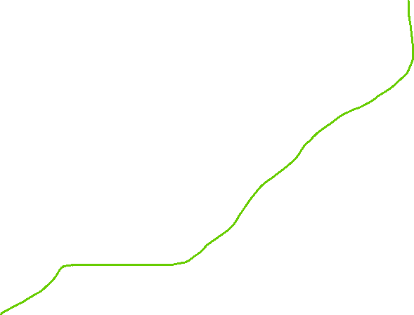
DTW
Giả sử có 2 chuỗi thời gian:
2
1
i
0
0
0
0
∞
∞
∞
∞
∞
∞
0 | ∞ | ∞ | ∞ | ∞ | ∞ | ∞ | ∞
x1:N [N=6]
0
6
3
3
3.5
5
1.5
2.5
0.5
x1
x2
x3
x4
x5
x6
0
5
3
3
3
4.5
1.5
1.5
0.5
2
1
0
0
0.5
0
0
1
4
3
3
2.5
3
1.5
0.5
1.5
y1:M [M=7]
y1
y2
y3
y4
y5
y6
y7
0
3
2
2
2
2.5
0.5
1.5
1.5
2
DTW algorithm:
For i = 1 to N:
for j = 1 to M:
D[i,j] = d(xi,yi) + min(D[i-1, j-1]; D[i-1, j]; D[i, j-1])
Trong đó: d(xi, yi) = |xi - yi|
2
2
2
1.5
0.5
2.5
3.5
5.5
0
1
0
0
0.5
2.5
2.5
3.5
3.5
0
0
1
2
3
4
5
6
7
j
Lần 1: với i = 1, j =1
d(x1, y1) = |0-0| = 0
D[0, 0] = 0
D[0, 1] = ∞
D[1, 0] = ∞
D[1, 1] = 0 + min (0, ∞, ∞)
= 0 + 0 = 0
Lần 2: với i = 1, j =2
d(x1, y2) = |0-0| = 0
D[0, 1] = ∞
D[0, 2] = ∞
D[1, 1] = 0
D[1, 2] = 0 + min (∞, ∞, 0)
= 0 + 0 = 0
Lần 3: với i = 1, j =3
d(x1, y3) = |0-0.5| = 0.5
D[0, 2] = ∞
D[0, 3] = ∞
D[1, 2] = 0
D[1, 3] = 0.5 + min (∞, ∞, 0)
= 0.5 + 0 = 0.5
2
0.5
1
0
0
0
0

Slide 33
So Sánh Các Mô Hình
Bảng 5.10 Trình bày các kết quả thực nghiệm được thực hiện trên tập dữ liệu AVAL
Bảng 5.11 Trình bày các kết quả thực nghiệm được thực hiện trên tập dữ liệu AGLE
 |  | MSE | RMSE | MAE | MAPE | Time (s)
 |  |  |  |  |  | Train | Test
KNN | Euclidean | 0.000248 | 0.01573 | 0.0121 | 0.0348 | 0 | 6.55
 | DTW | 0.000247 | 0.01572 | 0.0122 | 0.0351 | 0 | 96.9
FFNN |  | 0.000184 | 0.0136 | 0.0105 | 0.0301 | 29.05 | 0.35
Song song |  | 0.00000000000001 | 0.0000001 | 0.00000004 | 0.0000001 | 26.91 | 49.05
Tuần tự |  | 0.000387 | 0.0197 | 0.0171 | 0.0495 | 11.85 | 44.27
 |  | MSE | RMSE | MAE | MAPE | Time (s)
 |  |  |  |  |  | Train | Test
KNN | Euclidean | 0.00155 | 0.00155 | 0.0291 | 0.0733 | 0 | 5.6
 | DTW | 0.00156 | 0.03948 | 0.0289 | 0.0736 | 0 | 76.1
FFNN |  | 0.001 | 0.03153 | 0.02293 | 0.0643 | 25.4 | 0.1
Song song |  | 0.0000000000003 | 0.0000006 | 0.00000009 | 0.0000002 | 25.77 | 3.99
Tuần tự |  | 0.005 | 0.067738 | 0.04933 | 0.13396 | 8.995 | 3.95
Bảng 5.12 Trình bày các kết quả thực nghiệm được thực hiện trên tập dữ liệu MDLY
Bảng 5.13 Trình bày các kết quả thực nghiệm được thực hiện trên tập dữ liệu GDDY
 |  | MSE | RMSE | MAE | MAPE | Time (s)
 |  |  |  |  |  | Train | Test
KNN | Euclidean | 0.00043 | 0.0208 | 0.0113 | 2113375647460.3 | 0 | 13.9
 | DTW | 0.00038 | 0.0195 | 0.01098 | 1864940199063.8 | 0 | 185.5
FFNN |  | 0.000054 | 0.0073 | 0.00464 | 423807078551.8 | 58.7 | 0.2
Song song |  | 0.0000000000000003 | 0.00000002 | 0.000000008 | 64435.8 | 58.2 | 137.82
Tuần tự |  | 0.00115 | 0.0339 | 0.0155 | 3646744634375.8 | 16.2 | 147.93
 |  | MSE | RMSE | MAE | MAPE | Time (s)
 |  |  |  |  |  | Train | Test
KNN | Euclidean | 0.0017 | 0.0017 | 0.0262 | 0.0389 | 0 | 10.8
 | DTW | 0.00198 | 0.0445 | 0.026 | 0.03994 | 0 | 156.19
FFNN |  | 0.0009 | 0.0296 | 0.018 | 0.0264 | 43.01 | 0.125
Song song |  | 0.0000000000009 | 0.0000009 | 0.000000112 | 0.00000015 | 5.265 | 6.275
Tuần tự |  | 0.0039 | 0.063 | 0.0365 | 0.056 | 10.81 | 7.998

Slide 34
So Sánh Các Mô Hình
Bảng 5.10 Trình bày các kết quả thực nghiệm được thực hiện trên tập dữ liệu AVAL
 |  | MSE | RMSE | MAE | MAPE | Time (s)
 |  |  |  |  |  | Train | Test
KNN | Euclidean | 0.000248 | 0.01573 | 0.0121 | 0.0348 | 0 | 6.55
 | DTW | 0.000247 | 0.01572 | 0.0122 | 0.0351 | 0 | 96.9
FFNN |  | 0.000184 | 0.0136 | 0.0105 | 0.0301 | 29.05 | 0.35
Song song |  | 0.00000000000001 | 0.0000001 | 0.00000004 | 0.0000001 | 26.91 | 49.05
Tuần tự |  | 0.000387 | 0.0197 | 0.0171 | 0.0495 | 11.85 | 44.27

Slide 35
So Sánh Các Mô Hình
Bảng 5.11 Trình bày các kết quả thực nghiệm được thực hiện trên tập dữ liệu AGLE
 |  | MSE | RMSE | MAE | MAPE | Time (s)
 |  |  |  |  |  | Train | Test
KNN | Euclidean | 0.00155 | 0.00155 | 0.0291 | 0.0733 | 0 | 5.6
 | DTW | 0.00156 | 0.03948 | 0.0289 | 0.0736 | 0 | 76.1
FFNN |  | 0.001 | 0.03153 | 0.02293 | 0.0643 | 25.4 | 0.1
Song song |  | 0.0000000000003 | 0.0000006 | 0.00000009 | 0.0000002 | 25.77 | 3.99
Tuần tự |  | 0.005 | 0.067738 | 0.04933 | 0.13396 | 8.995 | 3.95

Slide 36
So Sánh Các Mô Hình
Bảng 5.12 Trình bày các kết quả thực nghiệm được thực hiện trên tập dữ liệu MDLY
 |  | MSE | RMSE | MAE | MAPE | Time (s)
 |  |  |  |  |  | Train | Test
KNN | Euclidean | 0.00043 | 0.0208 | 0.0113 | 2113375647460.3 | 0 | 13.9
 | DTW | 0.00038 | 0.0195 | 0.01098 | 1864940199063.8 | 0 | 185.5
FFNN |  | 0.000054 | 0.0073 | 0.00464 | 423807078551.8 | 58.7 | 0.2
Song song |  | 0.0000000000000003 | 0.00000002 | 0.000000008 | 64435.8 | 58.2 | 137.82
Tuần tự |  | 0.00115 | 0.0339 | 0.0155 | 3646744634375.8 | 16.2 | 147.93

Slide 37
So Sánh Các Mô Hình
Bảng 5.13 Trình bày các kết quả thực nghiệm được thực hiện trên tập dữ liệu GDDY
 |  | MSE | RMSE | MAE | MAPE | Time (s)
 |  |  |  |  |  | Train | Test
KNN | Euclidean | 0.0017 | 0.0017 | 0.0262 | 0.0389 | 0 | 10.8
 | DTW | 0.00198 | 0.0445 | 0.026 | 0.03994 | 0 | 156.19
FFNN |  | 0.0009 | 0.0296 | 0.018 | 0.0264 | 43.01 | 0.125
Song song |  | 0.0000000000009 | 0.0000009 | 0.000000112 | 0.00000015 | 5.265 | 6.275
Tuần tự |  | 0.0039 | 0.063 | 0.0365 | 0.056 | 10.81 | 7.998

Slide 38
Công thức tính độ lệch chuẩn của một tập dữ liệu là:
σ = sqrt(1/n * Σ(xi - x_mean)^2)

Slide 39
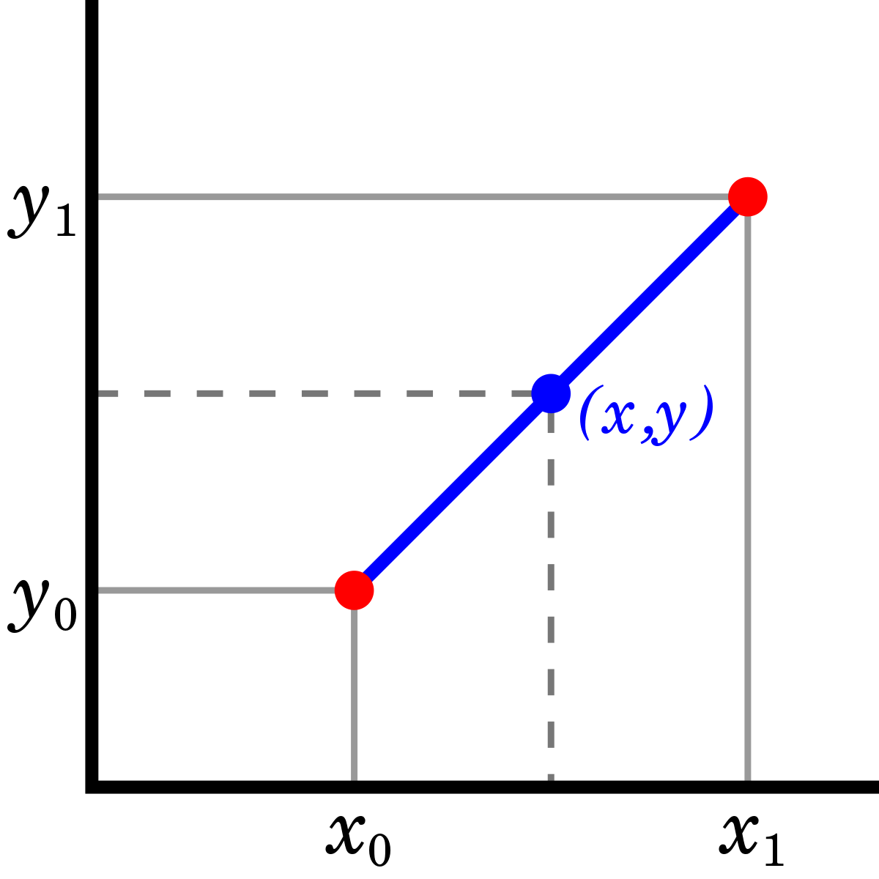
Interpolate
Các giá trị null sẽ đc
xác định trên đt này bằng công thức:
y = y1 + (x - x1) * ((y2 - y1) / (x2 - x1))

Slide 40
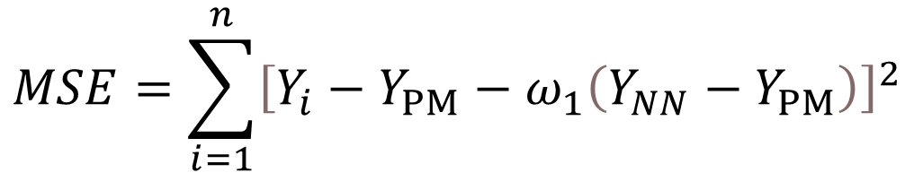
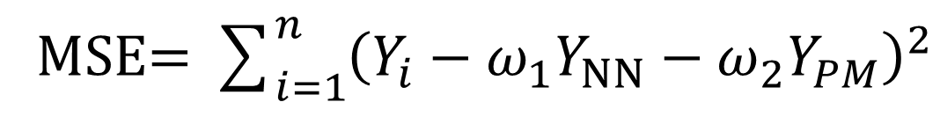
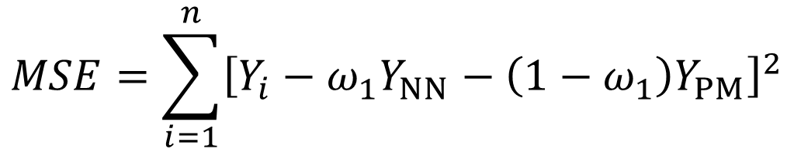
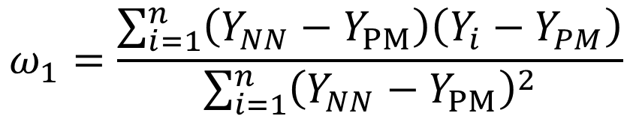
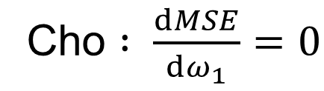
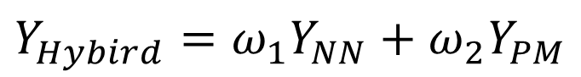



$$Y_{Hybird}=ω_{1}Y_{NN}+ω_{2}Y_{PM}$$
Cho $: \frac{ⅆMSE}{ⅆω_{1}}=0$
$$MSE=\sum_{i=1}^{n}{{\left(Y_{i}−Y_{Hybird}\right)}^{2}}$$
$$\frac{ⅆMSE}{ⅆω_{1}}=\sum_{i=1}^{n}{\left[−2\left(Y_{NN}−Y_{PM}\right)\left(Y_{i}−Y_{PM}\right)+2ω_{1}{\left(Y_{NN}−Y_{PM}\right)}^{2}\right]}$$
MSE$=\sum_{i=1}^{n}{{\left(Y_{i}−ω_{1}Y_{NN}−ω_{2}Y_{PM}\right)}^{2}}$
$$ω_{1}+ω_{2}=1=>ω_{2}=1−ω_{1}$$
$$ω_{1}=\frac{\sum_{i=1}^{n}{\left(Y_{NN}−Y_{PM}\right)\left(Y_{i}−Y_{PM}\right)}}{\sum_{i=1}^{n}{{\left(Y_{NN}−Y_{PM}\right)}^{2}}}$$
$$MSE=\sum_{i=1}^{n}{{\left[Y_{i}−ω_{1}Y_{NN}−\left(1−ω_{1}\right)Y_{PM}\right]}^{2}}$$
$$MSE=\sum_{i=1}^{n}{{\left[Y_{i}−Y_{PM}−ω_{1}\left(Y_{NN}−Y_{PM}\right)\right]}^{2}}$$
$$MSE=\sum_{i=1}^{n}{{\left[Y_{i}−Y_{PM}\right]}^{2}}−2ω_{1}\left(Y_{NN}−Y_{PM}\right)\left(Y_{i}−Y_{PM}\right)+{\left[ω_{1}\left(Y_{NN}−Y_{PM}\right)\right]}^{2}$$

